Slide 1
BÀI 3
Nguyên tố
hoá học

Slide 2
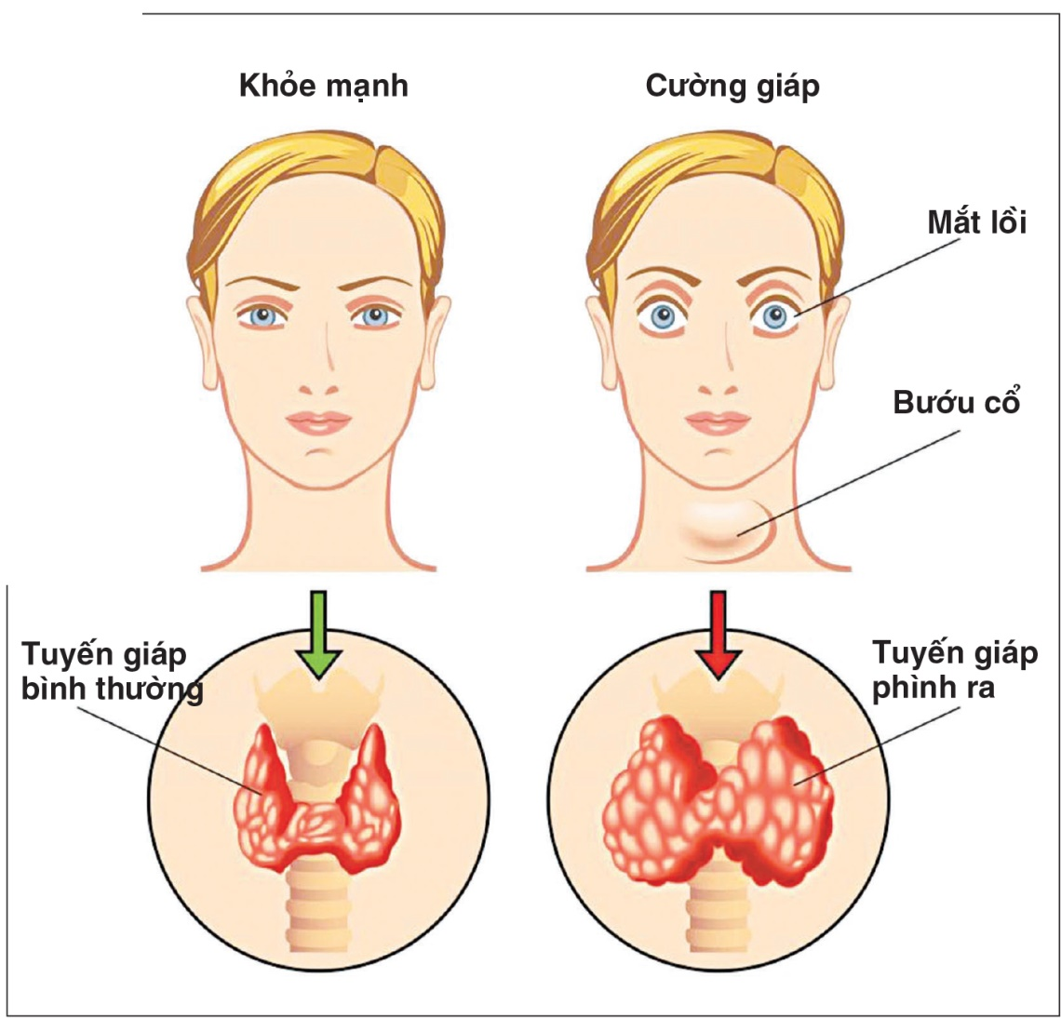
Nguyên tố hoá học
BÀI 3
1. Hạt nhân nguyên tử
2. Nguyên tố hoá học
3. Đồng vị
4. Nguyên tử khối và
nguyên tử khối trung bình

Slide 3

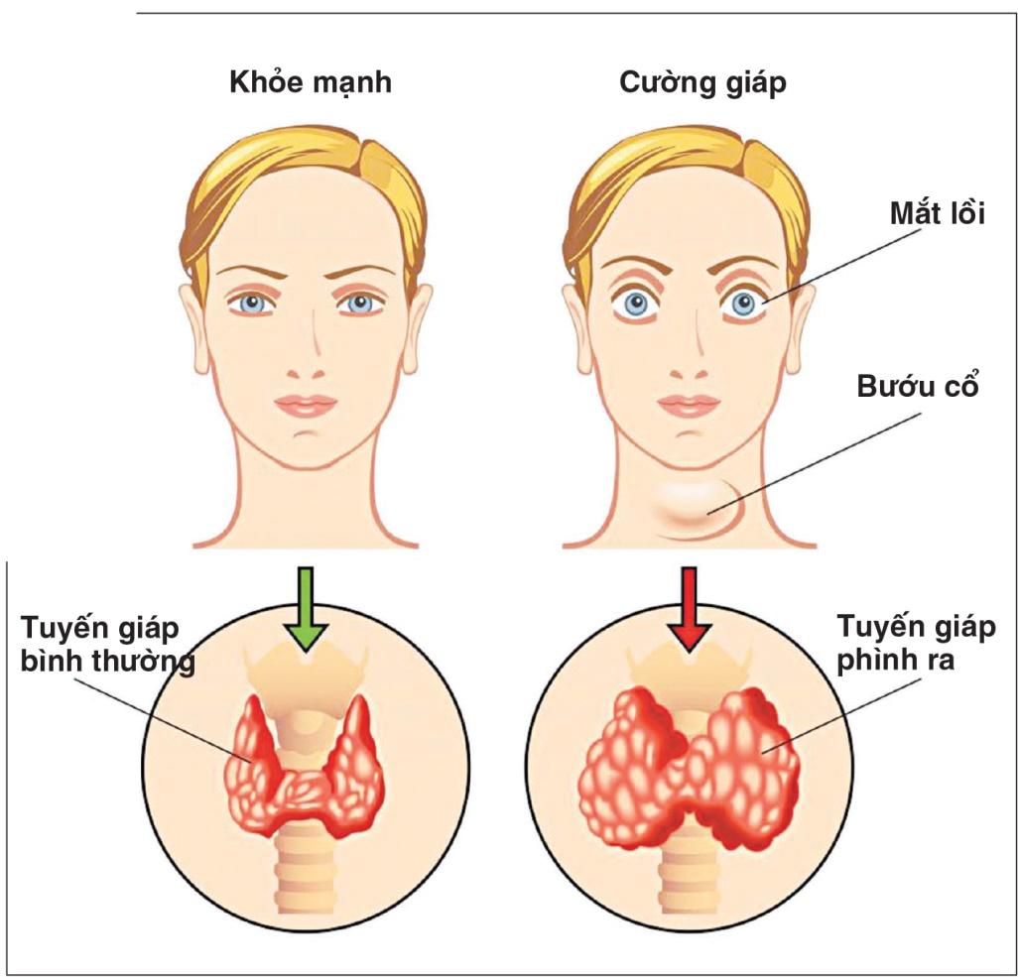
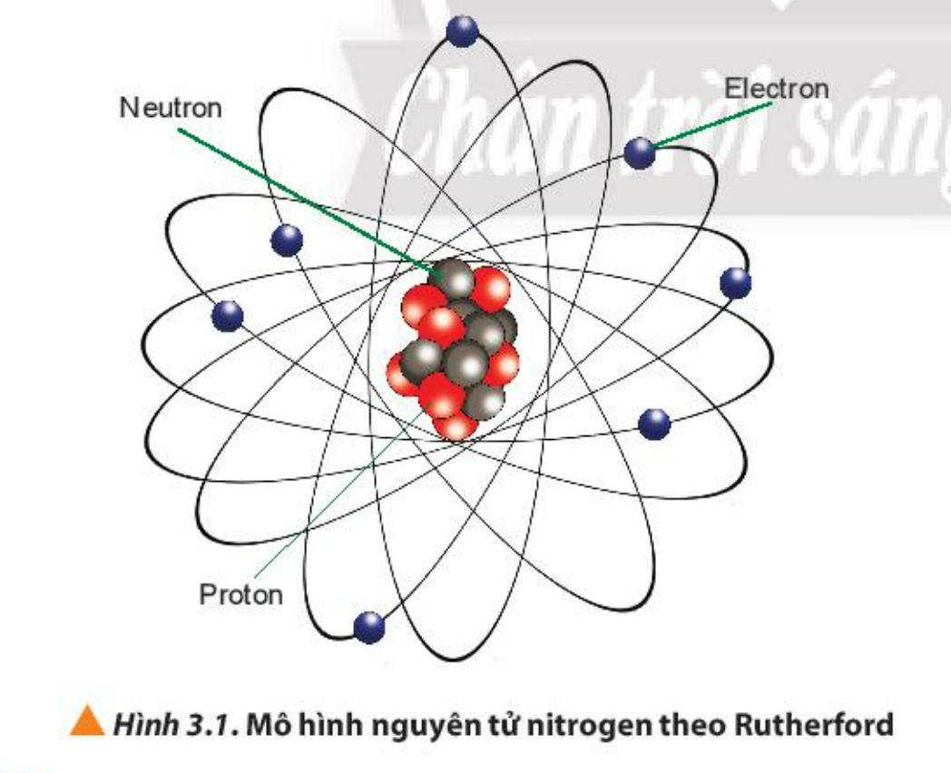
Hạt nhân nguyên tử
BÀI 3
Nguyên tố
hoá học
............. là một nguyên tố vi lượng cần thiết cho con người. Nhưng cơ thể chúng ta ............. tự tổng hợp được chúng nên cần phải ............................. từ nguồn thức ăn bên ngoài. Trong tự nhiên, .............. thường có trong tảo biển, rau chân vịt và một số loại hải sản,…
Tuy nhiên, nguồn cung cấp chính và chủ yếu cho con người là thông qua ...........................
Iodine
không
bổ sung iodine
iodine
muối iodine (muối iot)
thiếu iodine
Tác hại của việc ............................. đối với cơ thể con người
Mục tiêu bài học
1. Hạt nhân nguyên tử
2. Nguyên tố hoá học
3. Đồng vị
4. Nguyên tử khối và nguyên tử khối trung bình

Slide 4

BÀI 3
Nguyên tố
hoá học
Hạt nhân nguyên tử
Hãy cho biết nguyên tử nitrogen
+ Có bao nhiêu proton, neutron và electron?
+ Điện tích hạt nhân và số khối có giá trị là bao nhiêu?
............. là một nguyên tố vi lượng cần thiết cho con người. Nhưng cơ thể chúng ta ............. tự tổng hợp được chúng nên cần phải ............................. từ nguồn thức ăn bên ngoài. Trong tự nhiên, .............. thường có trong tảo biển, rau chân vịt và một số loại hải sản,…
Tuy nhiên, nguồn cung cấp chính và chủ yếu cho con người là thông qua ...........................
Iodine
không
bổ sung iodine
iodine
muối iodine (muối iot)
thiếu iodine
Tác hại của việc ............................. đối với cơ thể con người

Slide 5
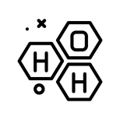
Nguyên tố hoá học
Bổ sung dữ liệu còn thiếu trong bảng 3.1
- Số proton của N = 7
- Số neutron của N = 7
- Số electron của N = 7
- Điện tích hạt nhân = +7
- Số khối của hạt nhân nguyên tử N: A= 7 + 7= 14
Tên nguyên tố | Kí hiệu | P | N | Số khối (A) | E
Helium | He | 2 | 2 | 4 | 2
Lithium | Li | 3 | 4 | 7
Nitrogen | N | 7 |  | 14 | 7
Oxygen | O | 8 | 8 |  | 8
3
7
16

Slide 6
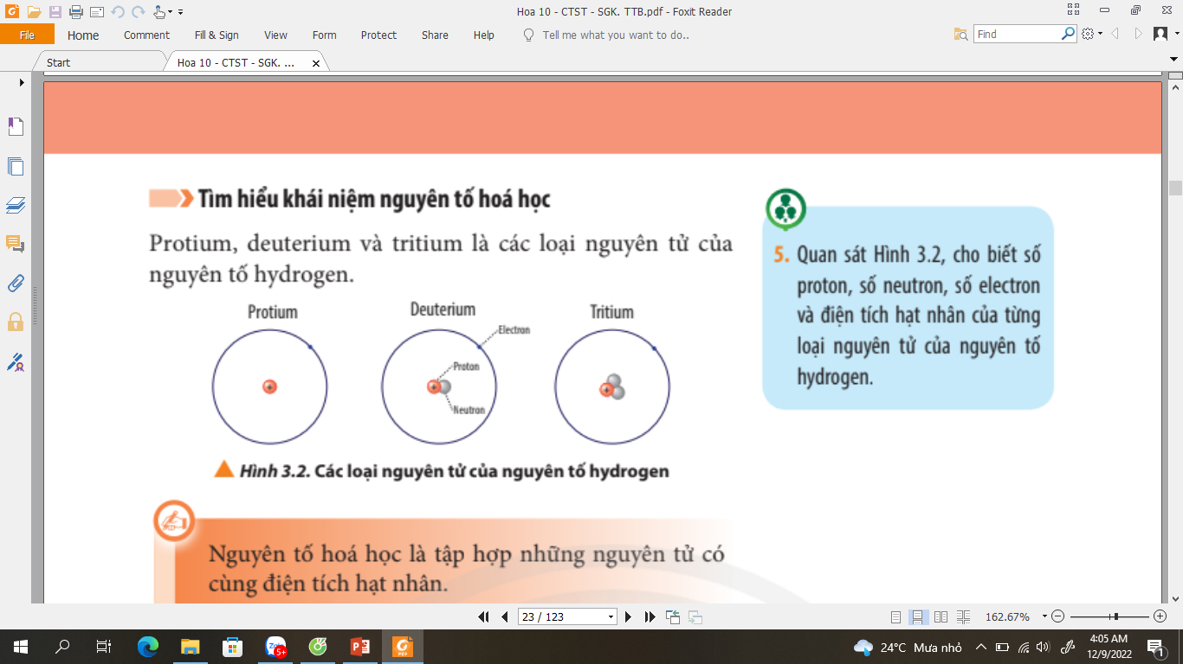

Hạt nhân nguyên tử
- Số đơn vị điện tích hạt nhân (Z) = số proton (P) = số electron (E).
- Điện tích hạt nhân = +Z
- Số khối (A) = số proton (P) + số neutron (N).
Bổ sung dữ liệu còn thiếu trong bảng 3.1
Tên nguyên tố | Kí hiệu | P | N | Số khối (A) | E
Helium | He | 2 | 2 | 4 | 2
Lithium | Li | 3 | 4 | 7
Nitrogen | N | 7 |  | 14 | 7
Oxygen | O | 8 | 8 |  | 8
3
7
16

Slide 7
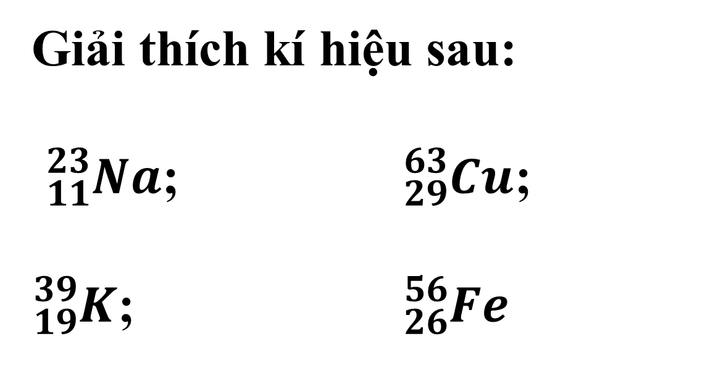
Hạt nhân nguyên tử
Nguyên tố hoá học
Giải thích kí hiệu sau:
${}_{11}^{23}{Na}$; ${}_{29}^{63}{Cu}$;
${}_{19}^{39}K$; ${}_{26}^{56}{Fe}$
Câu 1:
a. Nguyên tố hóa học là gì?
b. Các nguyên tử thuộc cùng một nguyên tố hóa học có tính chất hóa học giống hay khác nhau?
c. Cho các nguyên tử sau: B (Z= 8; A= 16); D (Z=7; A= 15); E Z= 8; A= 18). Trong các nguyên tử trên, các nguyên tử nào thuộc cùng một nguyên tố hoá học?
- Nguyên tố hóa học là tập hợp những nguyên tử có cùng điện tích hạt nhân.
- Các nguyên tử của cùng 1 nguyên tố có tính chất hoá học giống nhau.
B và E thuộc cùng 1 nguyên tố hoá học vì có chung điện tích hạt nhân.

Slide 8

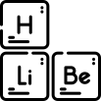
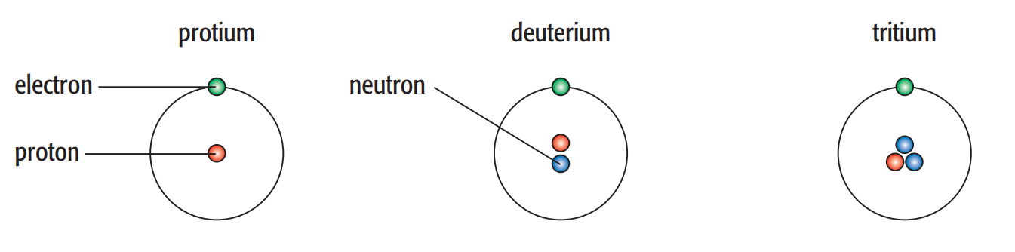

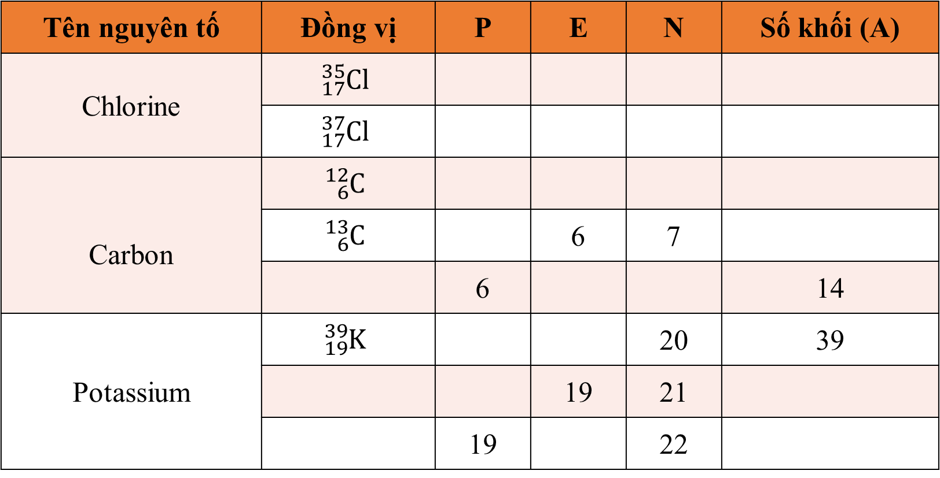


Nguyên tố hoá học
Nguyên tử khối và nguyên tử khối trung bình
Đồng vị
Điền vào chỗ còn trống trong bảng sau?
Các loại nguyên tử của nguyên tố hydrogen
Tên nguyên tố | Đồng vị | P | E | N | Số khối (A)
Chlorine | $${}_{17}^{35}{Cl}$$
 | $${}_{17}^{37}{Cl}$$
Carbon | $${}_{6}^{12}C$$
 | $${}_{6}^{13}C$$ |  | 6 | 7
 |  | 6 |  |  | 14
Potassium | $${}_{19}^{39}K$$ |  |  | 20 | 39
 |  |  | 19 | 21
 |  | 19 |  | 22
17
17
18
35
17
17
20
37
6
6
6
12
6
13
$${}_{6}^{14}C$$
6
8
19
19
$${}_{19}^{40}K$$
19
40
$${}_{19}^{41}K$$
19
41
Các đồng vị của một nguyên tố hóa học là những nguyên tử có cùng số proton (P), cùng số hiệu nguyên tử (Z), nhưng khác nhau về số neutron (N), do đó số khối (A) cũng khác nhau.
Ngoài những đồng vị bền, các nguyên tố hóa học còn có một số đồng vị không bền (đồng vị phóng xạ).

Slide 9



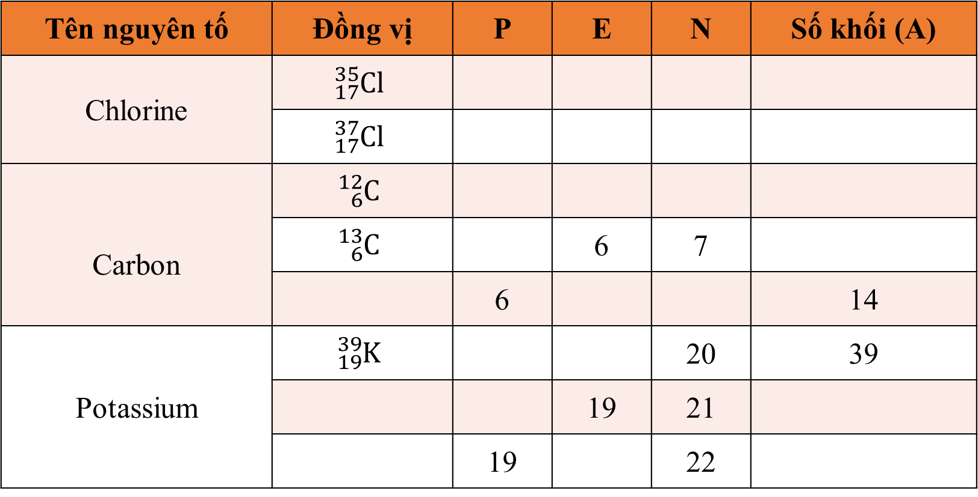
Đồng vị
Nguyên tử khối và nguyên tử khối trung bình
Điền vào chỗ còn trống trong bảng sau?
Xác định khối lượng nguyên tử (theo amu) của Copper
biết Copper có Z=29; N= 35.
Các loại nguyên tử của nguyên tố hydrogen
Tên nguyên tố | Đồng vị | P | E | N | Số khối (A)
Chlorine | $${}_{17}^{35}{Cl}$$
 | $${}_{17}^{37}{Cl}$$
Carbon | $${}_{6}^{12}C$$
 | $${}_{6}^{13}C$$ |  | 6 | 7
 |  | 6 |  |  | 14
Potassium | $${}_{19}^{39}K$$ |  |  | 20 | 39
 |  |  | 19 | 21
 |  | 19 |  | 22
17
17
18
35
17
17
20
37
6
6
6
12
Nguyên tử khối của một nguyên tử cho biết khối lượng của nguyên tử đó nặng gấp bao nhiêu lần đơn vị khối lượng nguyên tử (1 amu).
6
13
$${}_{6}^{14}C$$
6
8
19
19
$${}_{19}^{40}K$$
19
40
$${}_{19}^{41}K$$
19
41

Slide 10
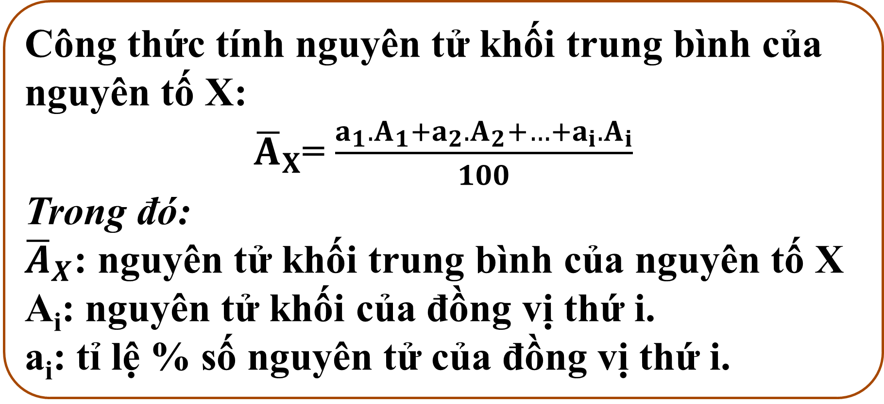
Đồng vị
Công thức tính nguyên tử khối trung bình của nguyên tố X:
${\overline{A}}_{X}$= $\frac{a_{1}.A_{1}+a_{2}.A_{2}+{…+a}_{i}.A_{i}}{100}$
Trong đó:
${\overline{A}}_{X}$: nguyên tử khối trung bình của nguyên tố X
A_{i}: nguyên tử khối của đồng vị thứ i.
a_{i}: tỉ lệ % số nguyên tử của đồng vị thứ i.
Nguyên tử khối là gì? Nguyên tử khối và số khối có quan hệ như nào?
Xác định nguyên tử khối của Copper biết Copper có Z=29; N= 35.
Nguyên tử khối của một nguyên tử cho biết khối lượng của nguyên tử đó nặng gấp bao nhiêu lần đơn vị khối lượng nguyên tử (1 amu).
Khối lượng nguyên tử = m_{P} + m_{N} + m_{E}
Có thể coi nguyên tử khối có giá trị bằng số khối A (= P + N) do electron có khối lượng rất nhỏ có thể bỏ qua.
Nguyên tử của nguyên tố Copper có 29 proton, 29 electron, 35 neutron
Nguyên tử khối của Cu = 29 + 35 + 29.0,00055 = 64,01595 amu ≈ 64 amu.

Slide 11
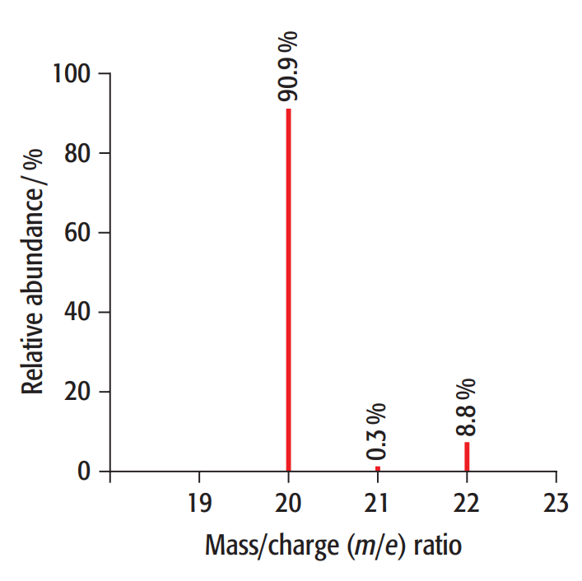
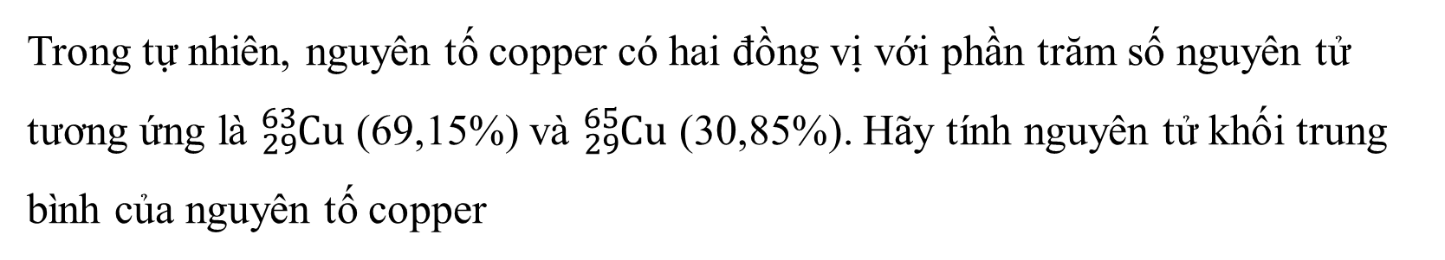
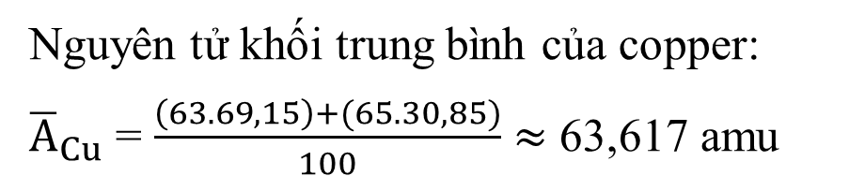
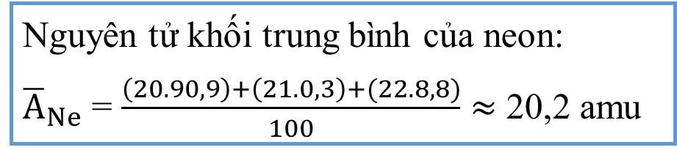
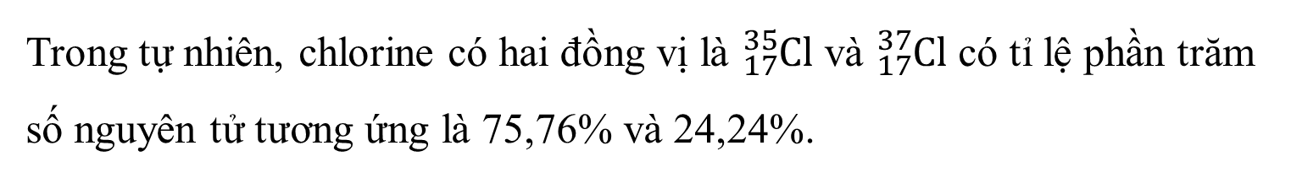
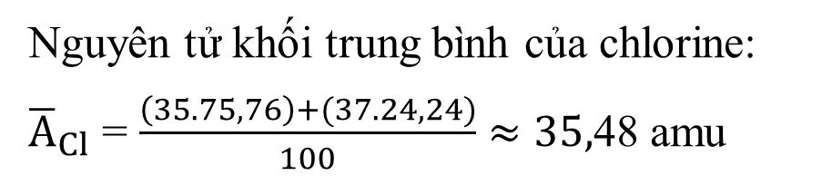
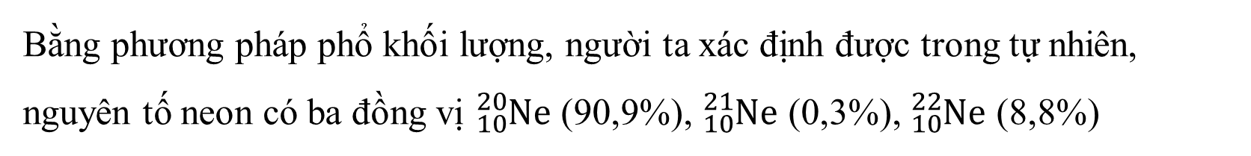
BÀI 3
Đồng vị
Nguyên tố
hoá học
Nguyên tử khối và nguyên tử khối trung bình
Trong tự nhiên, chlorine có hai đồng vị là ${}_{17}^{35}{Cl}$ và ${}_{17}^{37}{Cl}$ có tỉ lệ phần trăm số nguyên tử tương ứng là 75,76% và 24,24%.
Bằng phương pháp phổ khối lượng, người ta xác định được trong tự nhiên, nguyên tố neon có ba đồng vị ${}_{10}^{20}{Ne}$ (90,9%), ${}_{10}^{21}{Ne}$ (0,3%), ${}_{10}^{22}{Ne}$ (8,8%)
Nguyên tử khối trung bình của chlorine:
${\overline{A}}_{Cl}$ = $\frac{\left(35.75,76\right)+(37.24,24)}{100}$ $≈35,$48 amu
Nguyên tử khối trung bình của neon:
${\overline{A}}_{Ne}$ = $\frac{\left(20.90,9\right)+\left(21.0,3\right)+(22.8,8)}{100}$ $≈$ 20,2 amu
Trong tự nhiên, nguyên tố copper có hai đồng vị với phần trăm số nguyên tử tương ứng là ${}_{29}^{63}{Cu}$ (69,15%) và ${}_{29}^{65}{Cu}$ (30,85%). Hãy tính nguyên tử khối trung bình của nguyên tố copper
Nguyên tử khối trung bình của copper:
${\overline{A}}_{Cu}$ = $\frac{\left(63.69,15\right)+(65.30,85)}{100}$ $≈$ 63,617 amu
Phổ khối lượng của neon

Slide 12
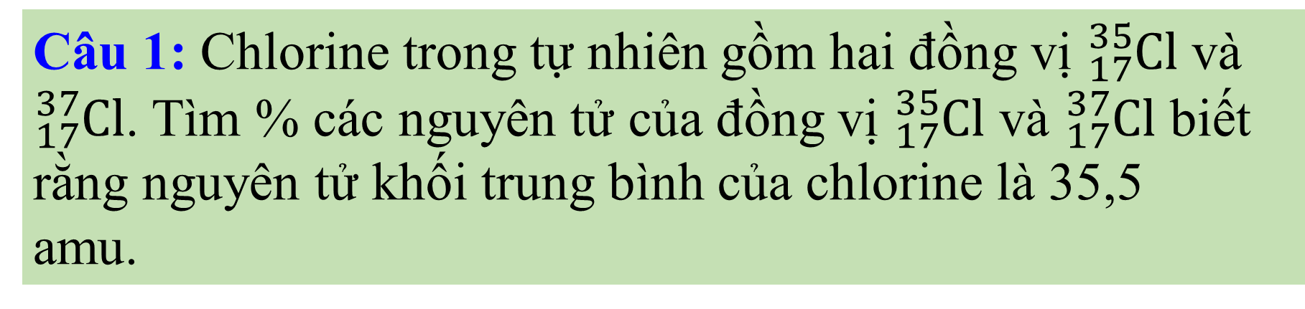
LUYỆN TẬP
Câu 1: Chlorine trong tự nhiên gồm hai đồng vị ${}_{17}^{35}{Cl}$ và ${}_{17}^{37}{Cl}$. Tìm % các nguyên tử của đồng vị ${}_{17}^{35}{Cl}$ và ${}_{17}^{37}{Cl}$ biết rằng nguyên tử khối trung bình của chlorine là 35,5 amu.
BÀI 3
Nguyên tố
Câu 2: Trong tự nhiên, nguyên tố copper (Cu) có hai đồng vị là ⁶³Cu và ⁶⁵Cu. Nguyên tử copper có khối lượng nguyên tử là 63,54 amu. Tìm phần trăm về số nguyên tử của mỗi đồng vị.
hoá học

Slide 13
LUYỆN TẬP
Câu 3: Một nguyên tử có 8 proton, 8 neutron và 8 electron. Chọn nguyên tử đồng vị với nó:
A. 8 proton, 8 neutron, 9 electron.
B. 8 proton, 9 neutron, 9 electron.
C. 9 proton, 8 neutron, 9 electron.
D. 8 proton, 9 neutron, 8 electron.
BÀI 3
Nguyên tố
Câu 4: Nguyên tố hóa học là những nguyên tử
A. Có cùng số khối. B. Có cùng điện tích hạt nhân.
C. Có cùng số neutron.
D. Có cùng số proton và neutron.
hoá học
B

Slide 14
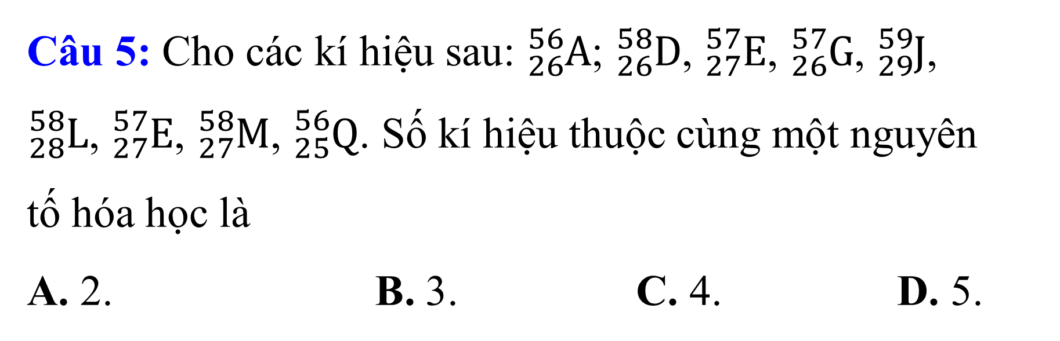
LUYỆN TẬP
Câu 5: Cho các kí hiệu sau: ${}_{26}^{56}A$; ${}_{26}^{58}D$, ${}_{27}^{57}E$, ${}_{26}^{57}G$, ${}_{29}^{59}J$, ${}_{28}^{58}L$, ${}_{27}^{57}E$, ${}_{27}^{58}M$, ${}_{25}^{56}Q$. Số kí hiệu thuộc cùng một nguyên tố hóa học là
A. 2. B. 3. C. 4. D. 5.
BÀI 3
Nguyên tố
hoá học

